Slide 1
Миссия «Луна-17»
Проектная работа по дисциплине:
«Введение в авиационную и ракетно-космическую технику»
Команда: «TAIYO»
М8О-111БВ-24

Slide 2
ВВЕДЕНИЕ
01.
Цель
03.
Основные задачи
Изучение и моделирование миссии по запуску, полёту и приземлению советской автоматической межпла-нетной станции "Луна-17".
1. Провести тщательное исследование истори-ческих данных и технической документации миссии "Луна-17".
2. Создать математическую модель, описыва-
ющую запуск и подъём до высоты 80 кило-
метров станции "Луна-17".
3. Использовать язык программирования Pyt-hon для расчёта необходимых данных на ос-
нове математической модели.
4. Провести виртуальный запуск корабля на
Муну (аналог Луны в KSP) и выполнить вы-
ход на орбиту.
5. Сравнить полученные данные из виртуаль-ного полёта с расчётными данными матема-
тической модели.
02.
Участники
Бахшалиев М.А. – физик;
Захарченко М.А. – программист;
Кукава И.Г. – математик;
Мицкевич А.А. – лидер.

Slide 3
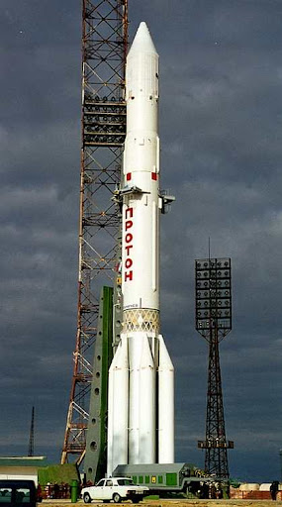
ОПИСАНИЕ МИССИИ
Миссия "Луна-17" была запущена Совет-
ским Союзом 10 ноября 1970 года с целью доставки на поверхность Луны первого в мире планетохода — "Лунохода-1". Основ-ной задачей миссии было исследование
лунной поверхности, сбор данных о сос-
таве грунта и изучение условий для бу-
дущих пилотируемых экспедиций.
"Луна-17" успешно доставила "Луноход-1" на поверхность Луны 17 ноября 1970 года, что стало важным шагом в освоении кос-моса.

Slide 4
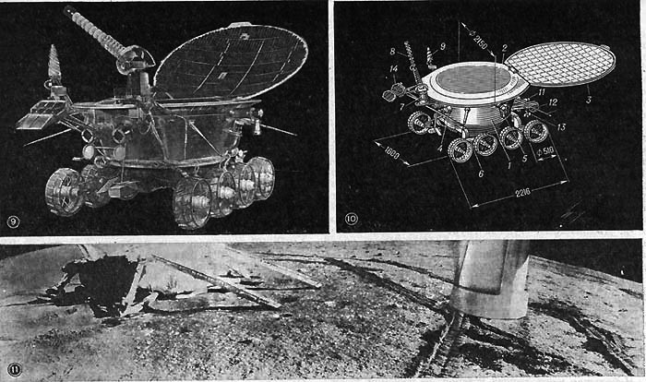
ЛУНОХОД
"Луноход-1" представлял собой восьмиколёсный самоходный аппарат, оснащённый на-учными приборами для анализа лунного грунта, измерения радиационного фона и
фотографирования поверхности. Аппарат был оборудован системой управления, по-
зволявшей операторам на Земле управлять его движением и работой научных инст-
рументов. "Луноход-1" мог перемещаться по лунной поверхности, преодолевая препят-ствия и склоны, что делало его уникальным инструментом для исследования Луны.

Slide 5
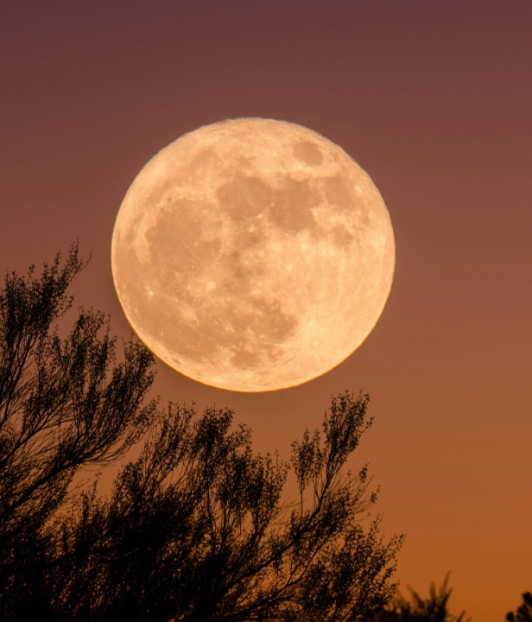
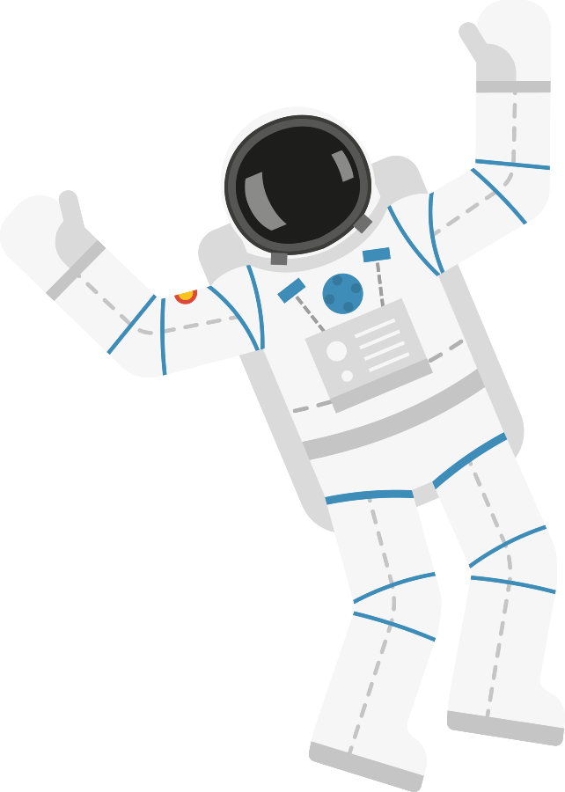
ИТОГ
"Луноход-1" проработал на Луне около 11
лунных дней, пройдя более 10 километров и передав на Землю тысячи фотографий и научных данных. Эти результаты значите-льно расширили знания о Луне и способ-
ствовали развитию технологий для буду-
щих космических миссий. Миссия "Луна-17" стала важным этапом в истории космонав-тики, продемонстрировав возможности ди-станционного управления планетоходами и подготовив почву для последующих ис-
следований Луны и других небесных тел.

Slide 6
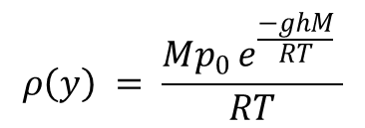

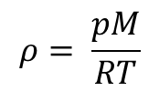
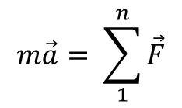



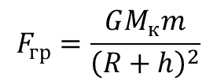

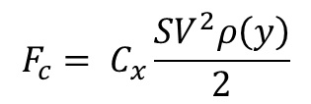
ФИЗИЧЕСКАЯ и МАТЕМАТИЧЕСКАЯ
МОДЕЛИ
Второй закон Ньютона
Расход массы топлива
Сила сопротивления воздуха
$$m\vec{a}= \sum_{1}^{n}{\vec{F}}$$
$$k_{i}= \frac{m_{0}− m_{к}}{T}$$
$$F_{c}= C_{x}\frac{SV^{2}ρ\left(y\right)}{2}$$
$$m\left(t\right)\vec{a}={\vec{F}}_{с}+{\vec{F}}_{гр}+{\vec{F}}_{тяг}$$
Закон Менделеева-Клапейрона
Сила гравитации
Сила тяги двигателей
$$ρ= \frac{pM}{RT}$$
$$F_{гр}=\frac{GM_{к}m}{{\left(R+h\right)}^{2}}$$
$${\vec{F}}_{тяг} = const$$
Зависимость плотности воздуха
от высоты
Изменение угла
Линейный закон
$$α\left(t\right)= α+ βt$$
$$ρ\left(y\right) = \frac{Mp_{0 }e^{\frac{−ghM}{RT}} }{RT}$$
$$m\left(t\right)= m_{0}− k_{i}t$$

Slide 7
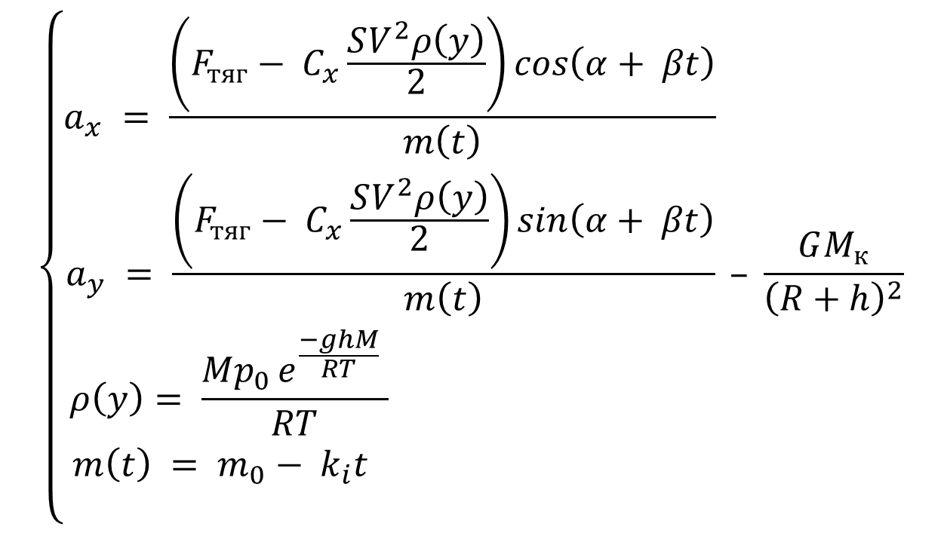
СИСТЕМА УРАВНЕНИЙ
$$\left\{\begin{aligned}a_{x} = \frac{\left(F_{тяг}− C_{x}\frac{SV^{2}ρ\left(y\right)}{2}\right)\cos\left(α+ βt\right)}{m\left(t\right)} \\ a_{y} = \frac{\left(F_{тяг}− C_{x}\frac{SV^{2}ρ\left(y\right)}{2}\right)\sin\left(α+ βt\right)}{m\left(t\right)} – \frac{GM_{к}}{{\left(R+h\right)}^{2}} \\ ρ\left(y\right)= \frac{Mp_{0 }e^{\frac{−ghM}{RT}} }{RT} \\ m\left(t\right) = m_{0}− k_{i}t \\ \end{aligned}\right.$$

Slide 8
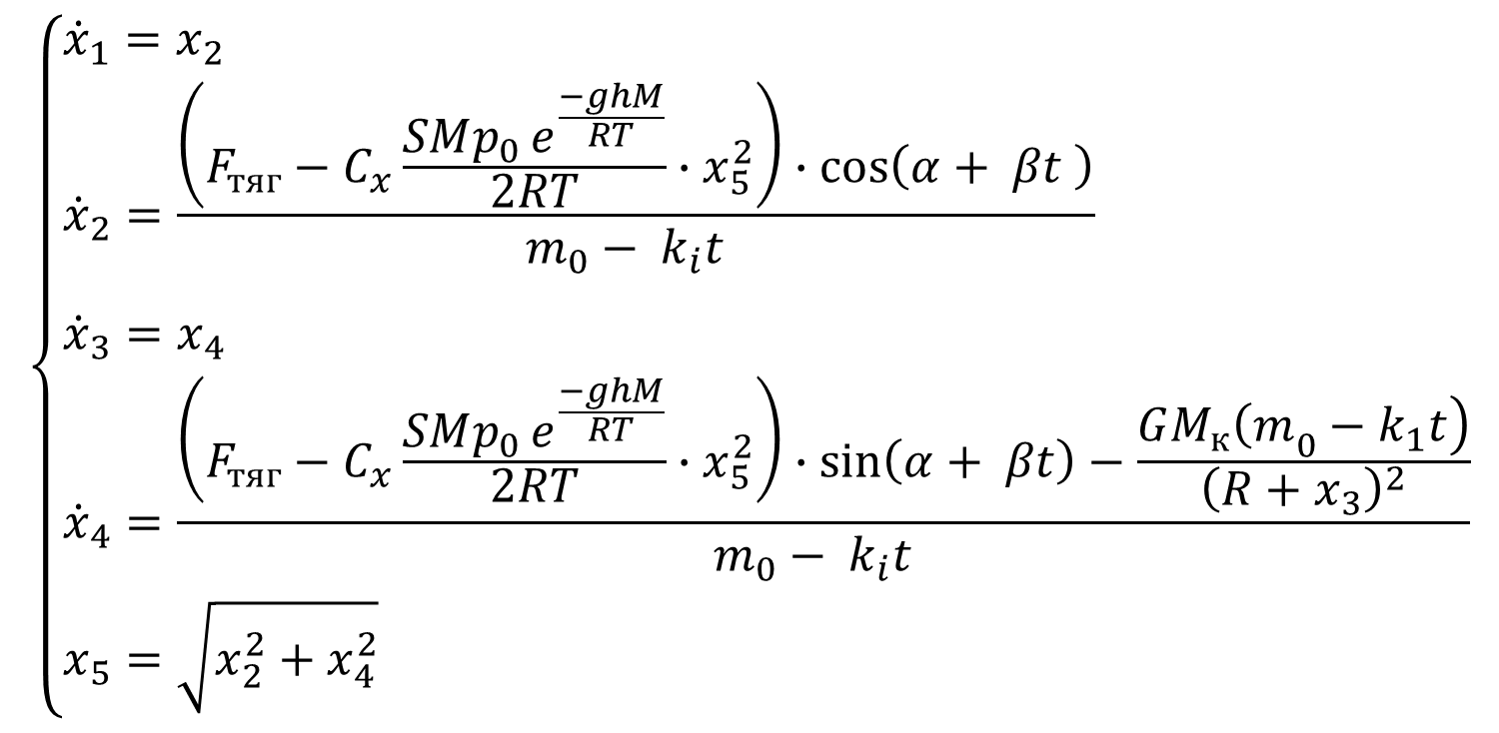
НОРМАЛЬНАЯ ФОРМА КОШИ
$$\left\{\begin{aligned}&\begin{aligned}&{\dot{x}}_{1}=x_{2} \\ &{\dot{x}}_{2}=\frac{\left(F_{тяг}−C_{x}\frac{SMp_{0 }e^{\frac{−ghM}{RT}}}{2RT}{∙x}_{5}^{2}\right)∙cos\left(α+ βt \right)}{m_{0}− k_{i}t } \\ & \\ &{\dot{x}}_{3}=x_{4} \\ &{\dot{x}}_{4}=\frac{\left(F_{тяг}−C_{x}\frac{SMp_{0 }e^{\frac{−ghM}{RT}}}{2RT}{∙x}_{5}^{2}\right)∙sin\left(α+ βt\right)−\frac{\left.GM_{к}{\left(m\right.}_{0}−k_{1}t\right)}{{\left(R+x_{3}\right)}^{2}}}{m_{0}− k_{i}t } \\ &x_{5}=\sqrt{x_{2}^{2}+x_{4}^{2}} \end{aligned}\#\#\end{aligned}\right.$$

Slide 9
ПРОГРАММНАЯ РЕАЛИЗАЦИЯ
(считывание данных)
altitude=vessel.flight().mean_altitude# берем высоту
if altitude >= 80000: # проверка выхода на орбиту
break
speed = vessel.flight(vessel.orbit.body.reference_frame).speed # скорость КА
acceleration=(speed-prev_speed) /0.1# ускорение КА
prev_speed=speed
Ox_speed=vessel.flight(vessel.orbit.body.reference_frame).horizontal_speed
# скорость относительно оси Ох
ox_acc=(Ox_speed-prev_Oxs) /0.1# ускорение относительно оси Ох
prev_Oxs=Ox_speed
Oy_speed=vessel.flight(vessel.orbit.body.reference_frame).vertical_speed
# скорость относительно оси Оу
oy_acc=(Oy_speed-prev_Oys) /0.1# ускорение относительно оси Оу
prev_Oys=Oy_speed
data[0]["pastime"] += [past_time]
data[0]["height"] += [altitude]
data[0]["velocity"] += [speed]
data[0]["ox_velocity"] += [Ox_speed]
data[0]["oy_velocity"] += [Oy_speed]
data[0]["acc"] += [acceleration]
data[0]["ox_ac"] += [ox_acc]
data[0]["oy_ac"] += [oy_acc]
time.sleep(0.1)
with open("data_for_ksp.json", 'w', encoding="UTF-8") asfile: # запись данных в файл
json.dump(data, file, ensure_ascii=False, indent=2)
import krpc
import time
import json
conn=krpc.connect(name='Luna-17')
vessel=conn.space_center.active_vessel
st_time=conn.space_center.ut
data=[{
"pastime": [],
"height": [],
"velocity": [],
"ox_velocity": [],
"oy_velocity": [],
"acc": [],
"ox_ac": [],
"oy_ac": []
}
]
prev_speed=0
prev_Oxs=0
prev_Oys=0
while True:
cur_time=conn.space_center.ut# текущее время
past_time=cur_time-st_time# прошедшее время с начала полета

Slide 10
import matplotlib.pyplot as plt
import numpy as np
from scipy.integrate import odeint
import json
stages=[
{'only_stage': 47554, 'fuel': 108_389, 'burn_time': 100, 'f_tract': 2_664_700},
{'only_stage': 14769, 'fuel': 18633, 'burn_time': 117, 'f_tract': 510_630}
]
M_rocket=210292# масса тела
g_kerb=9.81# ускорение свободного падения
R=8.31# универсальная газовая постоянная
M=0.029# молярная масса воздуха
p_0=101_325# давление над уровнем моря в Па
start_temp=300
rho_0=1.225 # плотность воздуха на уровне моря (кг/м³)
G=6.67430e-11 # Гравитационная постоянная
M_kerbin=5.2915793e22 # Масса Кербина в кг
R_kerbin=600000 # Радиус Кербина в метрах
S=13.56# площадь поперечного сечения
C=0.57# коэффициент лобового спортивления
temperature=300
def corn(altitude):
if altitude < 80000:
return 90*(1-altitude/80000)
return 0
def k(m, t):
return m/t
def for_odeint(data, time, stage_ind):
x, x_speed, y, y_speed=data
global temperature
cur_stage=stages[stage_ind]
fuel_mass=cur_stage['fuel']
F_traction=cur_stage['f_tract']
burn_time=cur_stage['burn_time']
k_i=k(fuel_mass, burn_time)
if temperature > 30:
temperature=start_temp-6*(y//1000) # температура от высоты
new_mass=M_rocket-k_i*time
velocity=x_speed**2+y_speed**2
corner=corn(y)
p=p_0*np.exp((-g_kerb*y*M) /(R*temperature)) # давление от высоты
RHO=(p*M) /(R*temperature) # плотность от высоты
F_grav=(G*M_kerbin*new_mass) /((R_kerbin+y)**2) # сила гравитации
F_resist=C*S*velocity*RHO/2# сила сопротивления
x_acceleration=(F_traction-F_resist) *np.cos(np.radians(corner)) /new_mass # ускорение по оси Ох
y_acceleration=((F_traction-F_resist) *np.sin(np.radians(corner)) -F_grav) /new_mass # ускорение по оси Оу
acceleration=np.sqrt(x_acceleration**2+y_acceleration**2)
dx=x_speed
dx_speed=x_acceleration
dy=y_speed
dy_speed=y_acceleration
return [dx, dx_speed, dy, dy_speed]
(константы и библиотеки
для реализации мат. модели)
(основная функция
мат. модели)

Slide 11
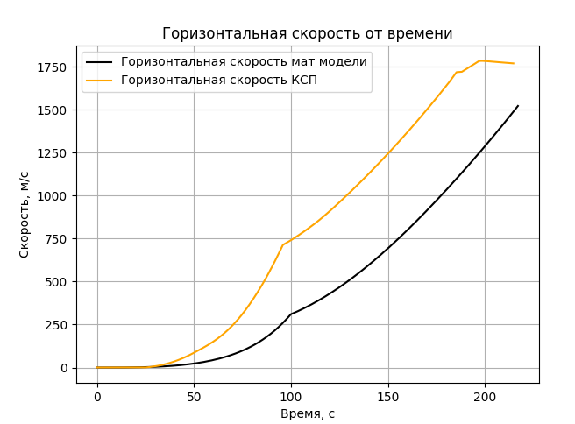
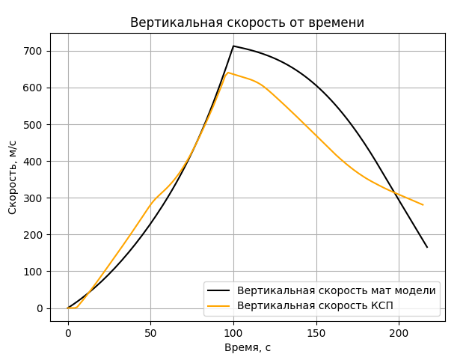
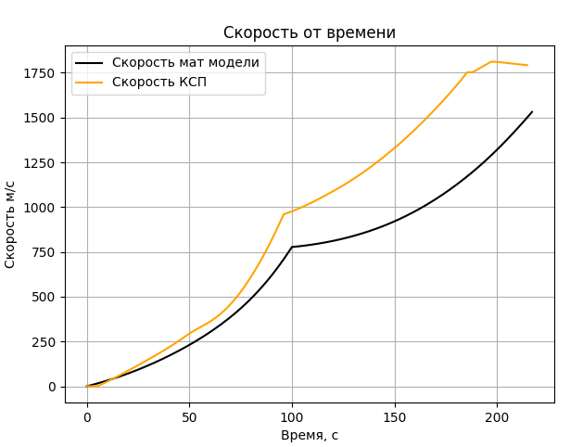
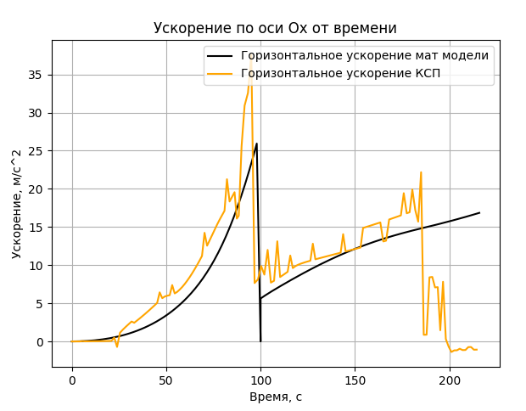
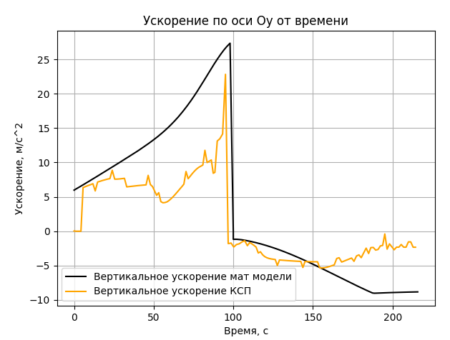
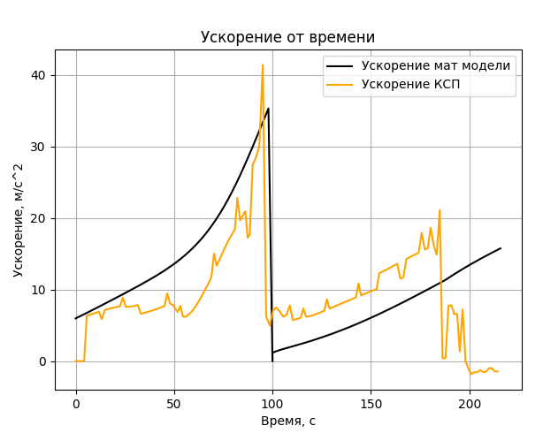
ГРАФИКИ

Slide 12
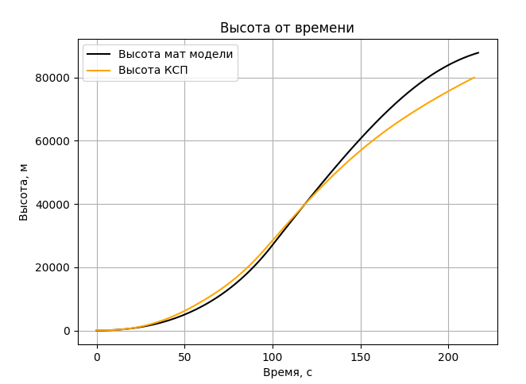

Slide 13
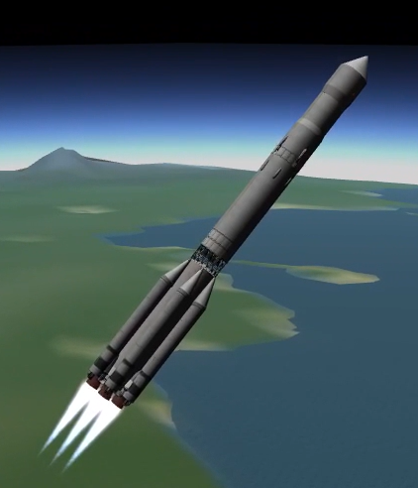
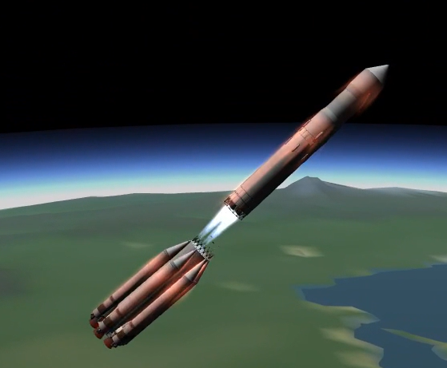
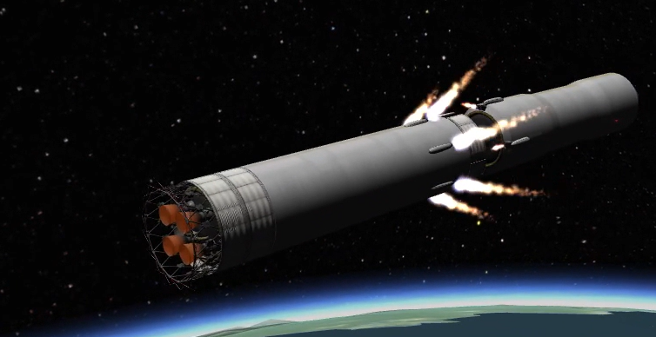
СИМУЛЯЦИЯ В KSP
Отсоединение второй ступени
Отсоединение первой ступени
Взлёт ракеты

Slide 14


НАШИ МАТЕРИАЛЫ
GitHub
Google-диск

Slide 15

ЗАКЛЮЧЕНИЕ
Сравнение полученных данных из виртуального полёта с расчётными данными математической модели показало, что некоторые параметры не совпали. Это указывает на необходимость даль-
нейшего совершенствования наших моделей и методов моделирования. Тем не менее, получен-
ные результаты предоставили ценную информацию о возможных источниках ошибок и путях
их устранения.
Проект не только позволил нам глубже понять историческую миссию «Луна-17», но и продемон-стрировал возможности использования игры KSP для моделирования и симуляции космических миссий. Мы уверены, что полученные знания и опыт будут полезны для дальнейших исследо-
ваний и разработок в области космонавтики.

